Slide 1
Presentación del
Sistema de la Estadística
DE LAS ELECCIONES DEL INE
Y DEL ESTUDIO MUESTRAL DE PARTICIPACIÓN CIUDADANA
2021
Francisco Bedolla Cancino
13 de octubre de 2023

Slide 2
Decodificación
Geografía electoral
Agregados generales
Información
Relatos
Interrelaciones
Teorías / conceptos
Observador
Entidades Federativas
Circunscrip-ciones
Secciones
Distritos
Municipios
Explicaciones
Datos
Productos

Slide 3
Las búsquedas estándar
¿Cuál es el perfil sociodemográfico (sexo, edad y tipo de sección) del electorado que votó en el PEF 2020-2021?
¿Hay diferencias en la participación ciudadana entre mujeres y hombres?
¿Cuáles son los grupos de edad que más participaron?
¿Hay diferencias entre la participación ciudadana en secciones urbanas y no urbanas?
¿Cómo varía la participación dentro de cada tipo de sección en función de edad y sexo?

Slide 4
Otras búsquedas: prestaciones adicionales
¿Cuál es la situación electoral en el momento actual? Diagnóstico o punto de partida
¿De qué insumos de información puede disponerse para el diseño y puesta en marcha de una estrategia de campaña?
¿Cuántos votos necesitaría para ganar la elección?

Slide 5
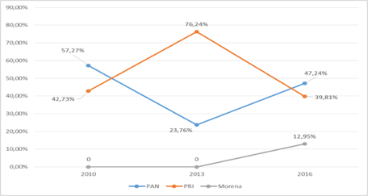
Variables Clave y Mediciones
Complejidad
Magnitud
Alternancia
Grado de probabilidad de derrota propia, medida por la diferencia en puntos porcentuales respecto del rival más cercano.
Tamaño proporcional de la Sección Electoral, medida por la cantidad de electores respecto del Distrito Electoral
Caso en el cual el partido en el gobierno es relevado por el de otra fuerza política, mediante el sufragio universal.
Para el lapso estudiado, el rango de posibilidades es de cero a tres
Muy Alta
Hasta 9
Muy Grande
Alta
9.1 a 15.9
Grande
Media
16 a 19.9
Mediana
Baja
20 a 27
Pequeña
Muy Baja
Más de 27
Muy Pequeña

Slide 6
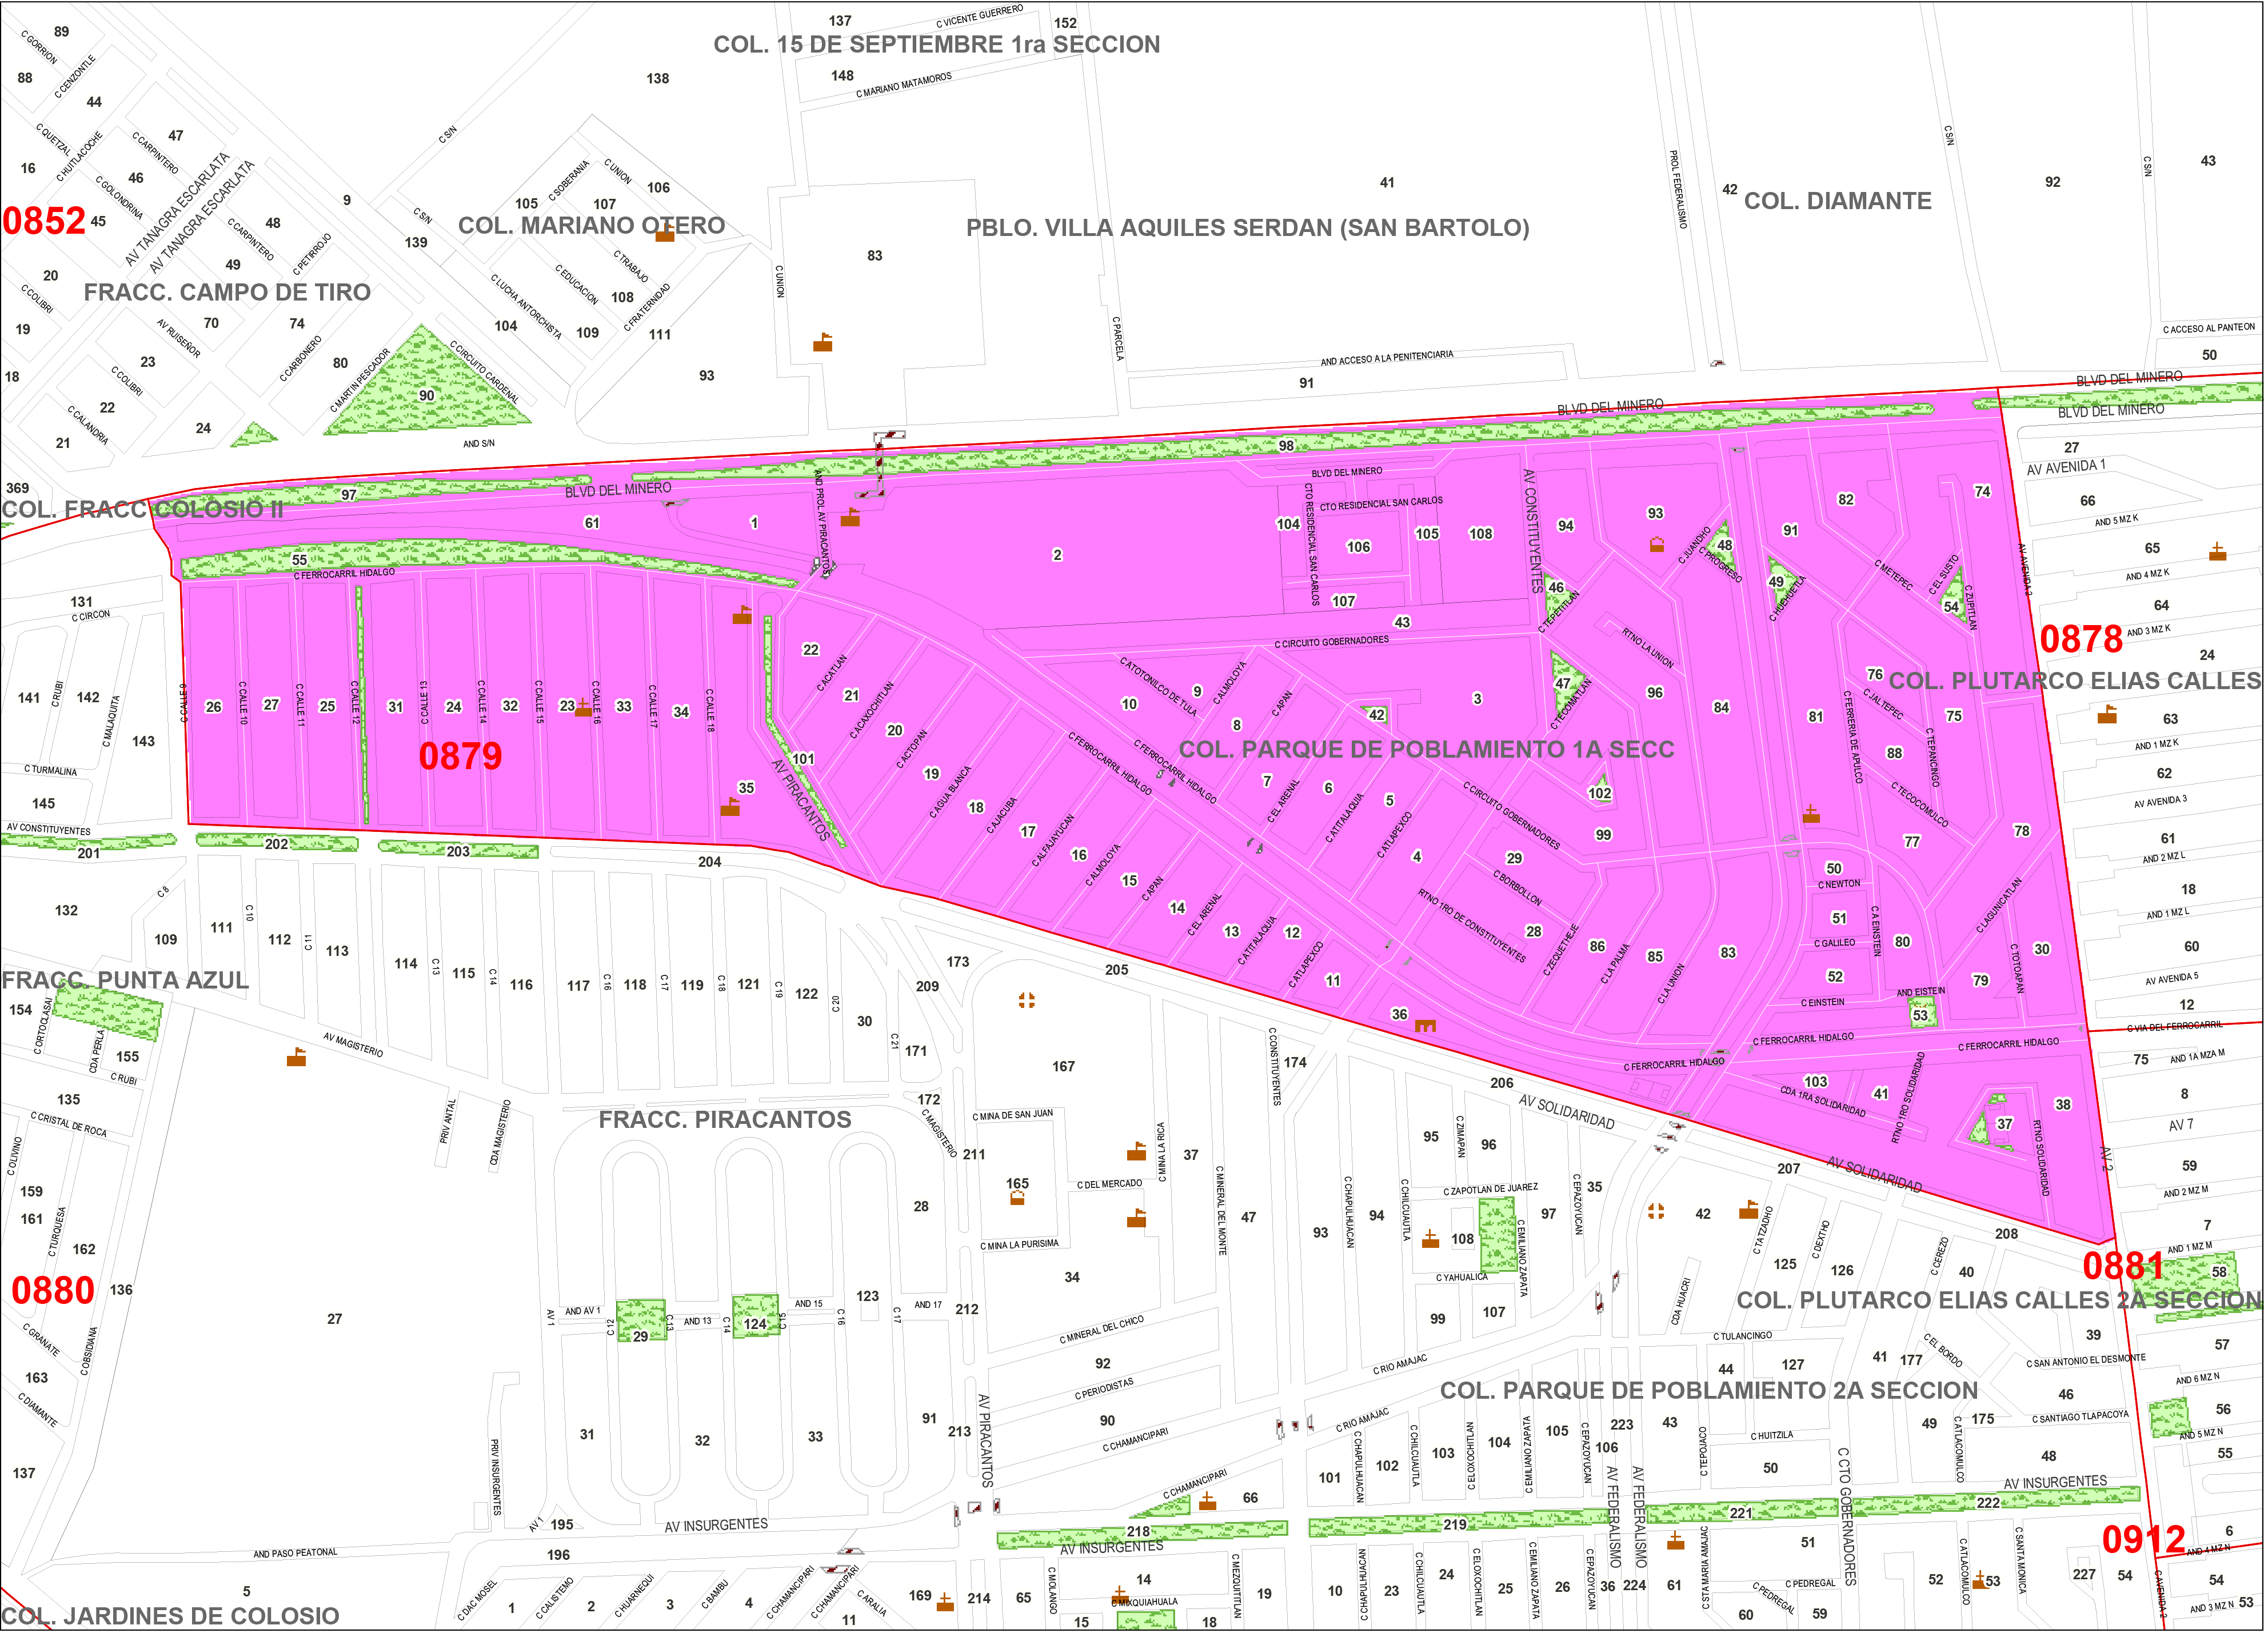
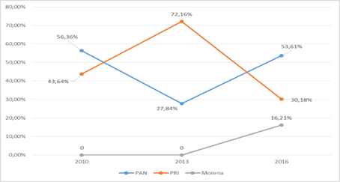
Mapa de la Sección
0879
Características
Localidad:
Mujeres:
Hombres:
Participación:
Abstencionismo:
Voto nulo:
Urbana
2,367
2,025
53.18%
46.19%
3.38%
Mapeo Seccional
Total de votos obtenidos
en la última elección
1,128
Modelación
Tendencia histórica seccional
Alternancia
Una vez
Variabilidad:
Media
Diferencial:
19.1
Acotación
Grado de complejidad
Baja
Baja
Grado de complejidad

Slide 7
Complejidad
Muy Alta
Hasta 9
Mapeo Distrital
Alta
9.1 a 15.9
Media
16 a 19.9
Baja
20 a 27
Muy Baja
Más de 27

Slide 8
Umbral de Triunfo Distrito XIII
No. de Electores
% Participación
70%
% Participación
75%
PARTIDO C
111,259
77,881
83,444
Obtiene 20%
Corte al 20 de Abril de 2018
PARTIDO A
PARTIDO A
Si el PARTIDO C cae por debajo de este umbral, habría que ajustar al alza dos o 3 puntos porcentuales
40%
31,152
40%
33,377
PARTIDO B
PARTIDO B
35%
27,258
35%
29,205
Estimación última elección
25,473

Slide 9
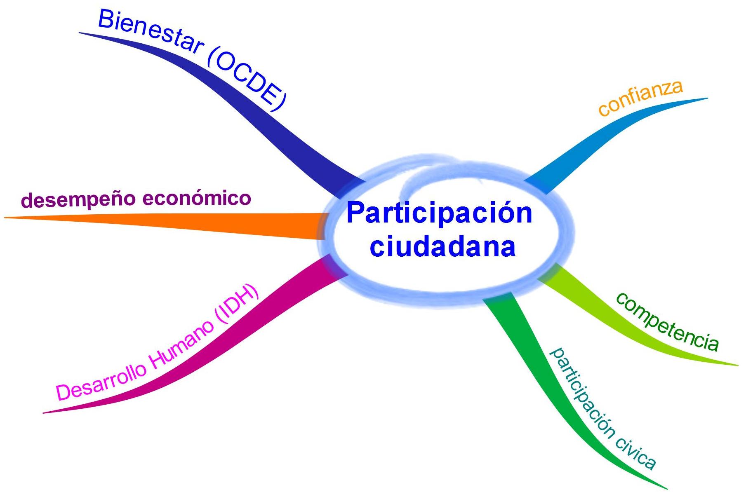
Estudio Muestral de Participación Ciudadana
X. Análisis exploratorio de factores que podrían relacionarse con la participación ciudadana
“la explicación de un fenómeno social es la que consiste en determinar de qué manera se relaciona con otros fenómenos”.

